Slide 1
21 СӘУІР
Сабақтың тақырыбы: Қазақстанның Әлемдік экономикаға ықпалдасуы

Slide 2
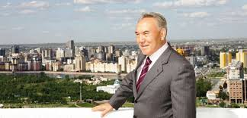

Slide 4
Терминдер
Экономика
Ықпалдастық
Нарық
Әлемдік экономика
Саясат
Географиялық орны

Slide 7
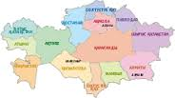

Slide 9
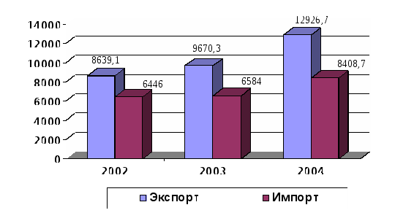
Экспорт және импорт көлемі

Slide 10
Бүгінгі Қазақстан
. Бүгінгі Қазақстан
1. Қазақстан – біздің Отанымыз.
1.1. Қазақстан – егемен тәуелсіз ел (1991 ж. 16 желтоқсан).
1.2. 1992 ж. 2 наурызда БҰҰ-ға мүше болды.
2. Жер көлемі жөнінен  9 орында. (2 млн 724,9 мың шаршы шақырым).
2.1. Азия аумағының 6,1% алып жатыр.
3. Қазақ халқының саны  әлемде 70 орында.
3.1. Дүние жүзіндегі қазақ халқының саны  12 млн.
3.2. Қазақстаннан тыс шетелдерде тұратын қандас бауырларымыздың саны  3,5 млн адам.
3.3. Қазақтар түркі тілдес халықтың ішінде саны жағынан  4-ші орында.

Slide 11
Бүгінгі Қазақстан
Антропологиялық сипаты  азиялық нәсілдің тұрандық тармағына жатады.
5. Тілі – алтай тілінің түркі тілдік тобына, оның ішінде қыпшақ бөліміне кіреді.
6. Діні – ислам дінінің сунниттік тобы.
7. Қазақстанда тұратын этнос өкілдерінің саны – 130-ға жуық.
7.1. Ең көбі орыстар – 30%, украиндар – 3,7%, өзбектер – 2,5%.
8. Қазба байлықтары  Менделевтің кестесіндегі элементтердің республикада 99-ы табылған, 70-інің қоры зерттеліп, 60-тан астамы өндіріске қосылған.
8.1. Вольфрам қоры бойынша  бірінші, хромит, фосфор кені бойынша  екінші, марганец кені бойынша  үшінші орында.
8.2. Минералдық қоры бойынша  әлемде 6 орында Қазақстанда 400-ден аса көмір орындары, мол мұнай қоры бар.

Slide 12
Бүгінгі Қазақстан
Қазақстан халықаралық қатынаста:
9.1. Әлемнің 145 мемлекетімен сыртқы байланысын жүргізген. Басты әріптесі Ресей мен ҚХР т.б. мемлекеттер.
9.2. Қазақстан Батыс пен Шығыстың мәдениетін, тарихы, дінін біріктіруші мемлекет.
9.3. Қазақстан ЕҚЫҰ төреағалық етумен де беделі зор болған.
9.4. ҚР-да ел болашағы – жастардың білім алуына барлық жағдай жасалған.
10. Қазақстанда 84 қала, 200 кені, 2036 ауылдық округ, 7684 ауылдық мекендер бар. Қазақстан тұрғындарының 56% - қалада, 44% - ауылдық жерлерде өмір сүреді.

Slide 13
Семантикалық карта
Қазақстан неше елмен шектеседі?

Slide 14
ықпалдастық
Қазіргі кезеңде Қазақстан Республикасы әлемдік экономикалық қоғамдастыққа кіру жағдайында, оның сыртқы экономикалық байланыстары дамып, жаңа сапалық өзгерістерге көшіп келеді. Сол себептен де әлемдік экономикалық қатынастар мәселелері зор маңызға ие болып, әлемдік қатынастардың даму жағдайы мен қызметін үйренудің қажеттілігі артады. Соңғы 50 жылдықтағы әлемдік шаруашылылықтың үдерісі әлемдік экономикалық қатынастардың серпінді дамуымен тығыз байланысты. Әлемдік шаруашылыққа әсер етіп оны түбегейлі өзгертетін басты үдерістер, әлемдік шаруашылық пен капиталдың, қоғам мен адамдардың тіршіліктерінің негізгі түрлерінің интернационалдануы және ғаламдануы. Әлемдік дамудың түбегейлі заңдылығы дүниежүзілік экономиканың өздігінен дамушы жүйе ретінде біртұтастығында және оның өзара байланысының тұрақты артуында. Сонымен қатар бұл жүйенің кейбір бөліктері көлемдік және құрылымдық сипаты бойынша әлемдік шаруашылықтың қатынастарға әр түрлі енгені. Қандай да болмасын елдің, оның жеке аймағының әлемдік маңызы оның экономикалық әлуетімен, әлемдік тауар өндіру, технология, қаржы жүйесіндегі орнымен, жалпы экономикалық серпінділігімен анықталады. Әлемдік экономикалық қатынастар – жалпы экономикалық жүйенің басты компоненті. Әлемдік экономикалық қатынастардың біріншіден, әлемдік экономикалық қатынастардың өзі, яғни әр түрлі елдердің шаруашылық жүргізуші субъектілері арасындағы экономикалық байланыстар, екіншіден, бұл байланыстарды іске асыратын тетіктер жатады.

Slide 15
Әлемдік экономикаға ықпалдасуы
Қазіргі, әлемдік экономикалық қатынастардың дамуының алғы шарты – әлемдегі жұмыс күшінің табиғи ресурстардың, техникалық құралдардың негізгі және айналым капиталының ғылыми – техникалық әлуеттің орналасуындағы географиялық және тарихи қалыптасқан теңсіздік болып саналады. Әлемдік сыртқы экономикалық қызмет барлық елдерде бірнеше функциялар атқарады: ұлттық және әлемдік экономикалық дамудың деңгейін теңестіруге әсер етеді; ұлттық және әлемдік өндіріс шығындарын салыстыруға мүмкіндік береді; әлемдік еңбек бөлінісінің артықшылықтарын іске асырады, және соның негізінде, ұлттық экономиканың тиімділігінің артуына әсер етеді. Бұл функциялар Қазақстан Республикасының сыртқы экономикалық қызметіне де тән. Сонымен бірге олардың Қазақстанда өзіндік ерекшеліктері бар. Олар, бір жағынан ұлттық экономиканың осы заманғы даму кезеңімен, оның реформалануымен, нарықтық қатынастардың дамуымен, екінші жағынан Қазақстанның әлемдік экономикаға интеграциялану үдерісінің тереңдеуіменде анықталады. Оған тек қана шикізаттарды экспорттау және дайын өндірістік тауарларды импорттау негізінде сыртқы сауда айналымын кеңейту ғана емес, сонымен қатар әлемдік өндірістік, ғылыми – техникалық, инвестициялық ынтымақтастықка кіруі, әр түрлі меншіктегі кәсіпорындардың сыртқы экономикалык қызметке кең түрде қатысуы тән.

